Slide 1



Développements techniques dédiés à l’utilisation de la biomasse-énergie par les entreprises : biomasse locale et procédés
Pyrolyse de coques d’anacarde au Burkina-Faso
Étienne PERRIER
Magloire SACLA AÏDE
MONTPELLIER, LE 28 JANVIER 2025
Notes:
Magloire

Slide 2


Plan
Présentation de Nitidae
Enjeux biomasse-énergies
La coque d’anacarde et la pyrolyse
Origine et développement du four à pyrolyse
Présentation du Four H2CP
Applications des produits de pyrolyse
Adoption de H2CP au BF
Conclusion et perspectives pour la technologie
Notes:
Magloire

Slide 3
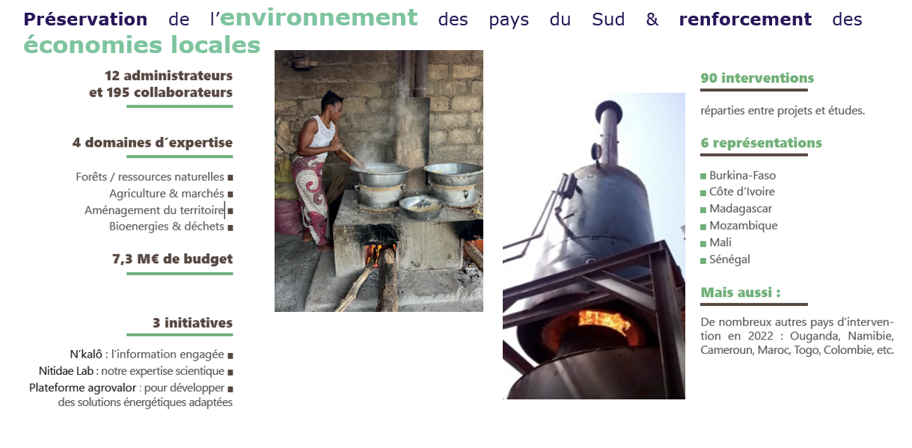
Nitidæ : qui sommes-nous?
Notes:
Etienne

Slide 4
Enjeux biomasse-énergies
Essor des industries de transformation locales : création d’emplois (notamment femmes) + fort potentiel d’ancrage de valeur ajoutée liée à la transformation locale de produits bruts
Externalités négatives: consommation de bois impactant le couvert forestier, problématiques de santé, pollutions des sols et des eaux par les déchets issus de la transformation.
Valorisation énergétique des bio-déchets
Production d’une énergie propre
Viabilité du process de transformation
Réduction de la consommation de bois
Gains économiques par substitution du combustible
Réduction des pollutions
Amelioration des conditions de travail
Notes:
Magloire

Slide 5
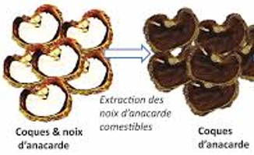
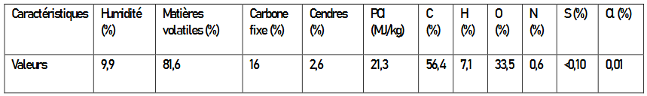
La coque d’anacarde et la pyrolyse
Les coques d'anacarde sont des sous-produits issus de la transformation des noix d'anacarde et elles représentent environ 70% de la noix brute,
Caractéristiques physico-chimiques de la coque d’anacarde
Elles représentent un énorme potentiel de valorisation dans plusieurs industries au BF (PCI supérieur à 20 MJ/kg)
Notes:
Magloire

Slide 6
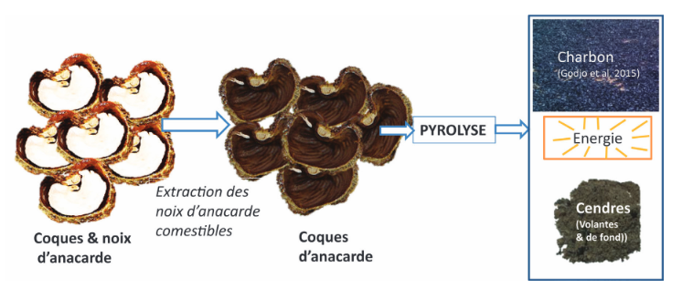
La coque d’anacarde et la pyrolyse
La pyrolyse est un processus thermique qui consiste à décomposer un matériau organique à haute température en l'absence ou avec une quantité limitée d'oxygène.
Le biochar : un charbon végétal qui peut être utilisé comme combustible, comme amendement du sol, améliore la rétention d'eau et peut réduire les émissions de gaz à effet de serre.
Les gaz combustibles : ces gaz peuvent être captés et utilisés comme source d'énergie pour alimenter d'autres processus de production, réduisant ainsi la dépendance aux énergies fossiles.
Les huiles : elles peuvent avoir des applications industrielles ou être utilisées pour la fabrication de biocarburants.

Slide 7
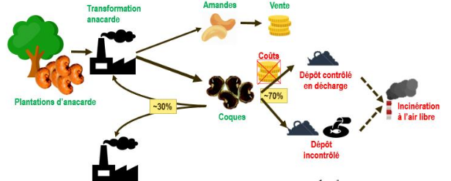
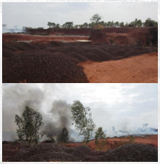
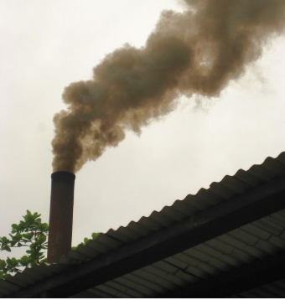
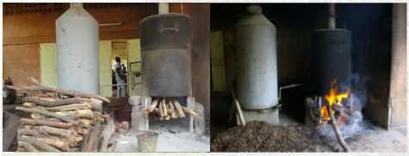
Origine et développement du four à pyrolyse de coques d’anacarde au BF
Dans le cadre de l’accompagnement aux entreprises s’installant localement pour décortiquer la noix de cajou, Nitidae (ex. RONGEAD) à partir de 2009, s’est intéressé à la valorisation des déchets de la filière, la coque.
Notes:
Etienne

Slide 8
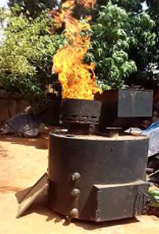
Origine et développement du four à pyrolyse de coques d’anacarde au BF
Nitidae s’est donc concentré sur la recherche de solutions techniques appropriées et adaptées aux contextes africains, pour valoriser les coques sous forme d’énergie.
Dans ce cadre, le projet Cajouvalor, mis en œuvre au Burkina Faso entre 2011 et 2014 a permis le développement d’une technologie de four à pyrolyse pour valoriser énergétiquement les coques d’anacarde dénommée Four H2CP
(High Calorific Cashew Pyrolyser)
Prix SUEZ Initiatives – Institut de France
Lauréat catégorie “Accès aux Services Essentiels“
Edition 2015-2016
Notes:
Etienne

Slide 9
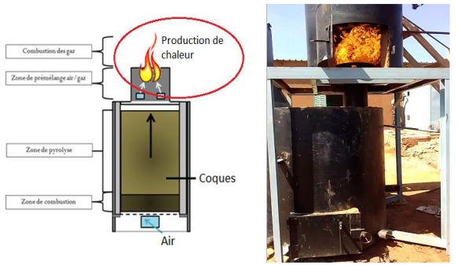
Présentation du Four H2CP
Principe de fonctionnement
Notes:
Magloire

Slide 10
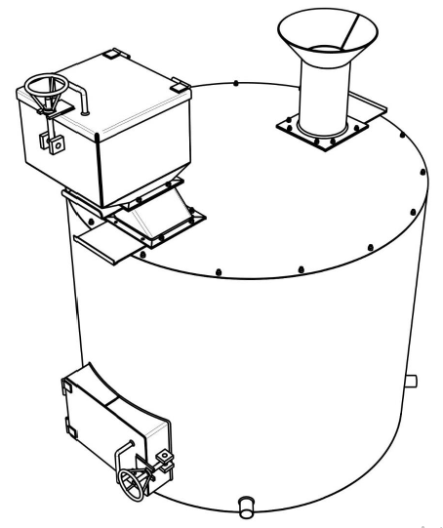
Présentation du Four H2CP
Description du four H2CP
La majorité des éléments du four sont fabriqués dans des tôles en acier de 3 et de 5 mm d’épaisseur
Trémie d’alimentation
Brûleur
Trappes du brûleur
Trappes d’alimentation de la trémie
Virole
Trous d’aération
Porte du four
Notes:
Magloire

Slide 11
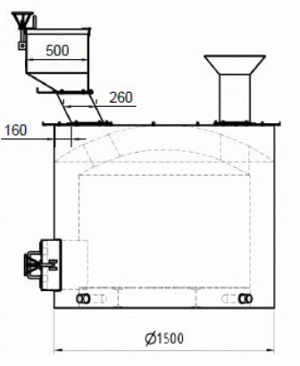
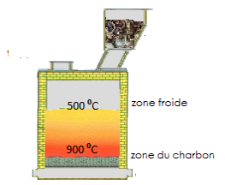
Présentation du Four H2CP
Description du four H2CP
Dimensions : 1,5 m X 1,5 m
Capacité : 1000 kg de coques traitées / jour
Production de charbon de coque : 150 kg
Concrètement : production en gaz de pyrolyse (≈80%) et en charbon (≈15%).
Couche de briques
Couche de briques
Notes:
Magloire

Slide 12
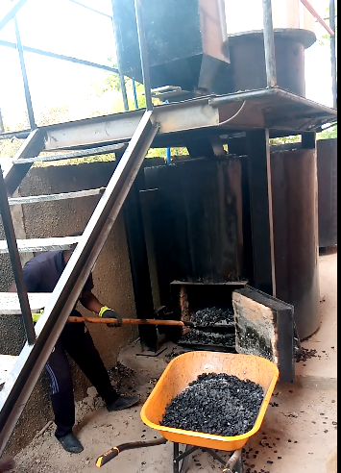
Applications des Produits de Pyrolyse de coques d'anacarde au BF
Les produits de pyrolyse de coques d’anacarde avec le four H2CP
Les gaz de pyrolyse (condensables et incondensables) qui brûlent en post-combustion avec de l’air secondaire et dégagent de la chaleur.
Le charbon de coques d’anacarde
Notes:
Magloire

Slide 13
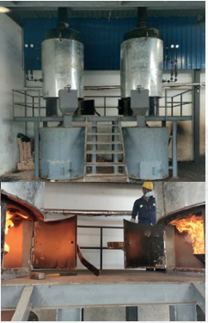
Applications des Produits de Pyrolyse de coques d'anacarde au BF
Les gaz de pyrolyse de coques d’anacarde
Les gaz de pyrolyse sont brûlés dans le foyer de la chaudière couplé au four H2CP pour l’alimenter en énergie et produire de la vapeur d’eau nécessaire utilisée dans les process de transformation agroalimentaires au Burkina Faso tels que :
Transformation de l’anacarde (cuisson des noix brutes et séchage des amandes)
Transformation de la mangue (séchage de la mangue)
Transformation de karité (cuisson/raffinage de l’huile de beurre de karité)
Production de l’huile de coton (raffinage de l’huile de coton)
Notes:
Magloire

Slide 14
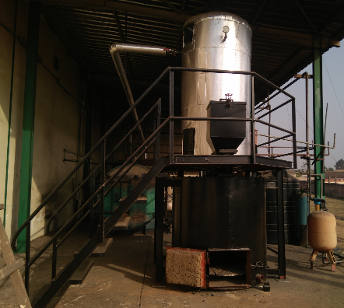
Applications des Produits de Pyrolyse de coques d'anacarde au BF
Filières : anacarde, mangue, Karité et huileries
Anacarde & Karité
Mangue , karité & huileries
Charbon
Vapeur
Cuisson des noix
Séchage et raffinage de beure de karité et huile
Gaz de pyrolyse
Décorticage
Coques
Four de pyrolyse
Chaudière
Vapeur
Séchage des amandes
Séchage de mangue
Notes:
Magloire

Slide 15
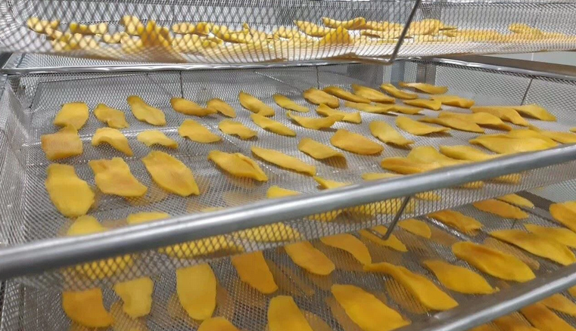
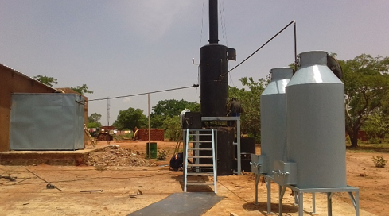
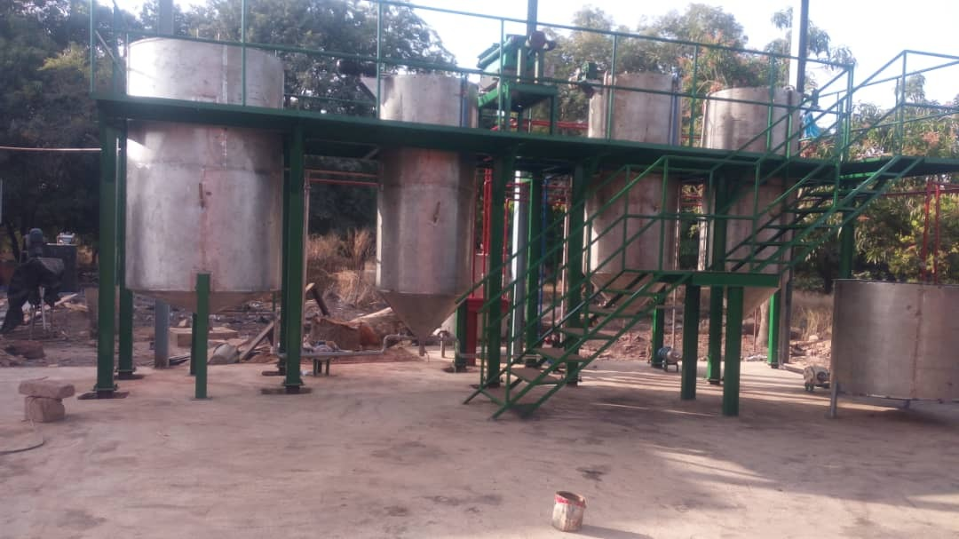
Applications des Produits de Pyrolyse de coques d'anacarde au BF
Exemple d'installations sur site
Notes:
Magloire

Slide 16
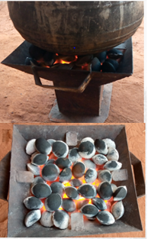
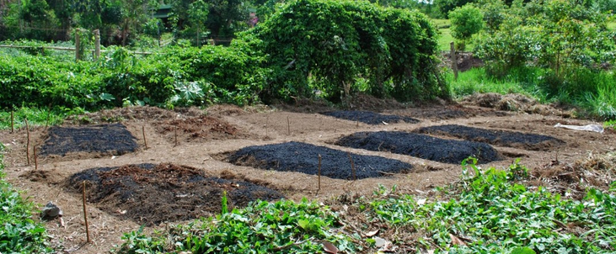
Applications des Produits de Pyrolyse de coques d'anacarde au BF
Charbon de coques d’anacarde
Le charbon de coques est utilisé pour :
la cuisson d’aliments dans des foyers traditionnels ou améliorés
Le chauffage des poulaillers
L’amendement des sols pour améliorer la fertilité
Notes:
Etienne

Slide 17
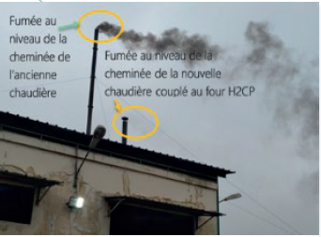
Applications des Produits de Pyrolyse de coques d'anacarde au BF
Les enjeux du développement de cette technologie sont multiples :
Gestion des déchets sans coûts d’évacuation
Substitution du bois et/ou réduction des fumées
Le gaz et charbon utilisable pour de nombreuses applications thermiques, pas seulement pour la transformation de l’anacarde
Le biochar produit peut être aussi utilisé comme amendement agricole, particulièrement pour sols dégradés
Le biochar produit peut être utilisé comme combustible alternatif pour les ménages, substituant ainsi du charbon de bois
Notes:
Magloire

Slide 18
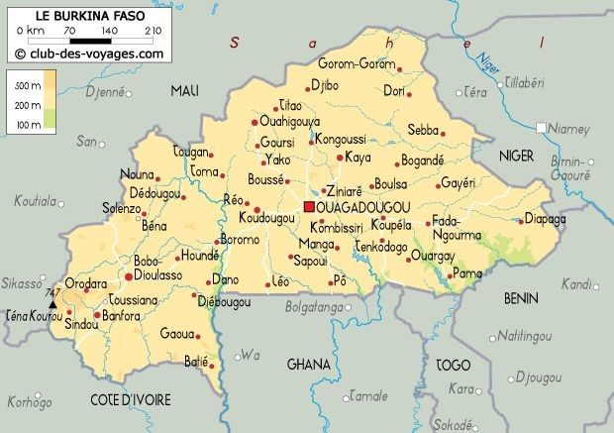
Adoption de H2CP au BF
2012 : 1ère installation sur site à Bobo-Dioulasso
À la date d'aujourd’hui au BF : Plus 20 H2CP fonctionnels dans 09 localités
Notes:
Etienne

Slide 19
Conclusion et perspectives pour la technologie H2CP
Initialement conçu pour la filière de la transformation de cajou, la technologie H2CP est utilisée aujourd’hui dans d’autres filières qui utilisent la pyrolyse de coques d’anacarde telles que :
La cuisson des noix de karité et la cuisson de beure de karité
Le séchage de mangue
Le raffinage d’huile dans les huileries
Aussi le H2CP est adaptée à d'autres déchets tels que :
les tourteaux et boues séchées de karité
Les coques de coco
Les coques de noix de palme
Les coques d'arachnide
L’utilisation de la technologie par d’autres entreprises locales et l’adaptation à d’autres biomasse rendent cette technologie pérenne et durable
Notes:
Magloire

Slide 20
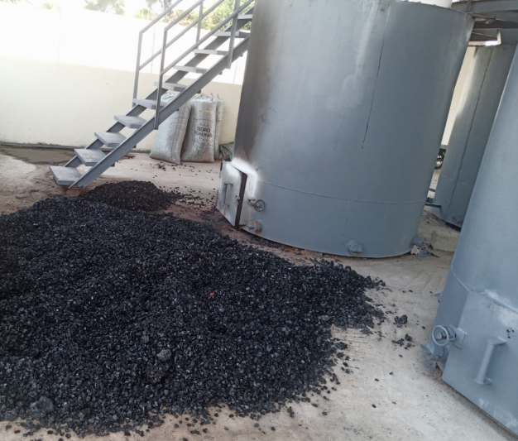
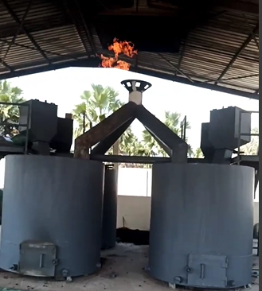
Conclusion et perspectives pour la technologie H2CP
R&D : Nous travaillons sur la pyrolyse d’autres déchets et sur l’amélioration de la technologie pour pousser cette innovation plus loin que possible.
Développement de l'industrie verte : accompagnement à la création des unités de production de charbon écologique.
La pyrolyse peut contribuer à l'émergence d'industries durables au Burkina Faso, favorisant l'économie circulaire et réduisant les déchets agricoles.
Génération d’énergie renouvelable : production d'électricité avec la biomasse.
Les gaz produits lors de la pyrolyse peuvent être brûlés pour alimenter des générateurs, réduisant ainsi la dépendance aux combustibles fossiles, et contribuant à la transition énergétique du pays.
Notes:
Magloire

Slide 21
NOUS VOUS REMERCIIONS!

Slide 22

High Calorific Cashew Pyrolyser : Valorisation des coques d’anacarde
Prix SUEZ Initiatives – Institut de France
Lauréat catégorie “Accès aux Services Essentiels“
Edition 2015-2016
Contact : Envoyer une brève description de vos activités et de vos besoins à : contact@nitidae.org
Ou contacter +226 64 80 20 09 ; +33 (0)973 661 017
www.nitidae.org

